Slide 1


简单
VISION PLAN
专注
螺栓定位视觉方案（3D）
共创
共赢

Slide 2

01
项目描述
02
项目验证
目录
03
配置清单
04
逻辑流程
CONTENTS
05
评估结果&注意事项
06
售后服务

Slide 3
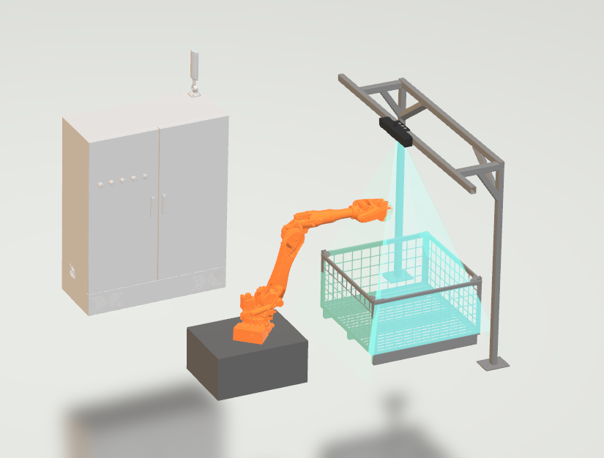
01
项目描述
●产品名称：螺栓
●产品材质：金属
●产品颜色：亮银色
●产品表面状态：反光
●来料方式：料筐
●产品尺寸(mm × mm × mm)：100.0 * 15.0 * 15.0
●检测时产品运动速度(m/s)：0
●工作节拍(pcs/min)：15
●工作距离(mm)：46
方案布局图

Slide 4

02
项目验证
参数名称 | 参数值
3D线扫相机型号 | LNX-7530
3D线扫相机类型 | 3D线扫相机
X方向视野宽度 | 33mm
Z轴重复精度 | 0.2μm
采集时间 | 2.73s
行频 | 2-10kHz
Z(工作距离) = 46mm, X视野大小 = 33mm, Z向视野大小 = 25mm
视野图

Slide 5

02
项目验证
检测流程

Slide 6

03
配置清单
系
统
构
成

Slide 7
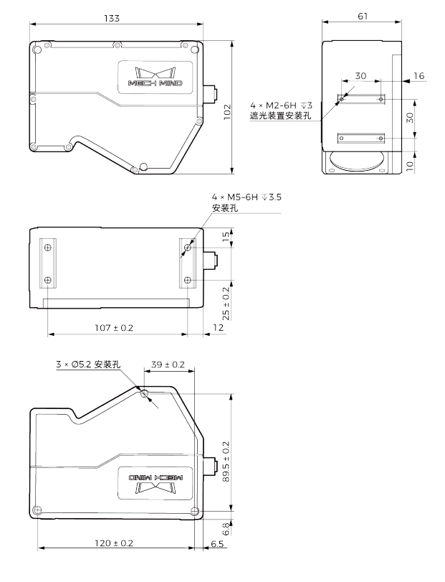
03
配置清单
相机尺寸图

Slide 8
03
配置清单
序号 | 名称 | 型号 | 单位 | 数量 | 厂家
1 | 3D线扫相机 | LNX-7530 | 台 | 1 | MechMind
2 | 工控机 | - | 台 | 1 | -
3 | 显示器 | - | 台 | 1 | -
4 | 软件 | MechMSR | 套 | 1 | MechMind

Slide 9
04
逻辑流程
MechMSR(MechMind):
逻辑流程
├── 图像采集
│ └── 3D扫描参数配置
│ ├── 选择结构光3D相机作为数据源
│ ├── 设置扫描分辨率为0.1mm/像素（兼顾精度与节拍）
│ ├── 配置扫描区域覆盖料筐内单个螺栓的最大尺寸（100×15×15mm）
│ └── 启用多轮廓测量仪标定（若存在多台相机协同）
│
├── 预处理
│ ├── 表面点过滤（通过法向）
│ │ ├── 法向量最大角度设为60°（过滤倾斜噪点）
│ │ ├── 噪声去除等级设为"中度"（平衡去噪与细节保留）
│ │ └── 使用特征区域框选螺栓主体区域
│ │
│ ├── 表面预处理
│ │ ├── 滤波器类型选择"高斯滤波"（平滑反光表面噪点）
│ │ ├── 核大小设为5px（兼顾处理速度与效果）
│ │ └── 启用"保留未过滤数据"（保留完整表面信息）
│ │
│ └── 表面变换
│ ├── 输入平面：通过表面拟合平面步骤获取螺栓底面基准平面
│ ├── 添加固定变换：绕X轴旋转90°（使螺栓轴线与XOY平面垂直）
│ └── 分辨率模式设为"保持原值"（避免数据失真）
│
├── 螺栓尺寸检测
│ ├── 通过特征创建平面
│ │ ├── 平面类型设为"过三点创建平面"（选取螺栓头部三个非共线点）
│ │ └── 输出基准平面用于后续测量
│ │

Slide 10
04
逻辑流程
│ ├── 定位表面特征点
│ │ ├── 特征点类型设为"最大Z"（定位螺栓头部最高点）
│ │ └── 使用特征区域限定头部区域
│ │
│ ├── 通过特征测量尺寸
│ │ ├── 特征点1类型设为"最大Z"（头部最高点）
│ │ ├── 特征点2类型设为"最小Z"（螺栓根部最低点）
│ │ ├── 以绝对值输出高度（确保测量值无符号干扰）
│ │ └── 设置高度合格范围为±2mm（满足定位精度要求）
│ │
│ └── 测量圆柱
│ ├── 半径范围设为8-12mm（匹配螺栓头部直径规格）
│ ├── 允许距离偏差设为0.2mm（过滤轻微表面起伏）
│ └── 输出圆柱半径与轴线角度（验证螺栓头部圆度）
│
├── 结果处理
│ ├── 为高度测量项设置合格范围（±2mm）
│ ├── 为圆柱半径设置合格范围（8-12mm）
│ └── 通过全局变量步骤存储检测结果（便于跨工程调用）
│
└── 统计处理
└── 使用统计报表工具记录每批次螺栓的尺寸分布
├── 设置采样频率为每10件生成一次统计报告
└── 配置偏差查看工具分析高度测量的离散性
注：
1. **图像采集**阶段通过结构光3D相机获取高精度点云数据，针对反光表面需确保扫描参数能穿透镜面反射层。
2. **预处理**中表面变换步骤通过基准平面校正螺栓姿态，解决料筐中螺栓摆放角度不一致的问题。
3. **螺栓尺寸检测**采用多步骤组合：
- 通过特征创建平面建立测量基准
- 定位表面特征点获取关键测量点
- 通过特征测量尺寸验证高度规格
- 测量圆柱验证头部圆度
4. **结果处理**结合绝对值输出与合格范围判定，确保±2mm精度要求。
5. **统计处理**通过偏差分析优化后续工艺参数（如拧紧力矩控制）。

Slide 11
05
评估结果&注意事项
05 评估结果 & 注意事项
现场环境
相机安装
物料一致性
风险点：现场存在金属反光干扰，可能影响3D点云数据采集精度。
解决方案：在相机镜头前加装偏振滤光片，减少反光干扰。
风险点：相机安装高度误差可能导致工作距离偏差，影响扫描精度。
解决方案：使用激光测距仪校准安装位置，确保工作距离为46mm ±1mm。
风险点：来料螺栓表面氧化或涂层差异，可能造成特征识别不稳定。
解决方案：在预处理阶段增加自适应阈值调整功能，提升不同表面状态下的识别鲁棒性。

Slide 12

06
售后服务
该设备上线后使用初期，我们会派专人进行全程跟踪；
处理解决可能发生的设备异常；
对现场人员进行培训指导；
设备调试完成后：售后服务一年；
若客户提出设备升级需求，我们会及时为您提供升级新方案。

Slide 13





机器视觉方案提供商
0535-2162897
www.ytzrtx.com
image@ytzrtx.com
山东省烟台市经济技术开发区泰山路86号内1号

